Slide 1

연구실 주간 보고
2020년 11월 23일
주제
서지원

Slide 2
# 목차
INDEX
LAST WEEK PLAN
1
지난 주 계획
PROGRESS
& RESULT
2
진행 사항
& 결과
PLOBLEMS
3
애로사항
NEXT WEEK PLAN
4
다음 주 계획
LAST WEEK PRESENTATION
5
지난 주 발표 자료

Slide 3
# 지난 주 계획
LAST WEEK
PLAN
인터페이스 수정 목록 참고하여 작업
그래프 temp 요소 찾아서 해결

Slide 4
# 진행사항 & 결과
PROGRESS
& RESULT
인터페이스 수정 목록 참고하여 작업(진행중) 1. 온습도 센서 경보 아이콘 찾기 + 경보 발생시 알림창 2. 그래프 작기 삭제 3. 그래프 굵기 조절

Slide 5
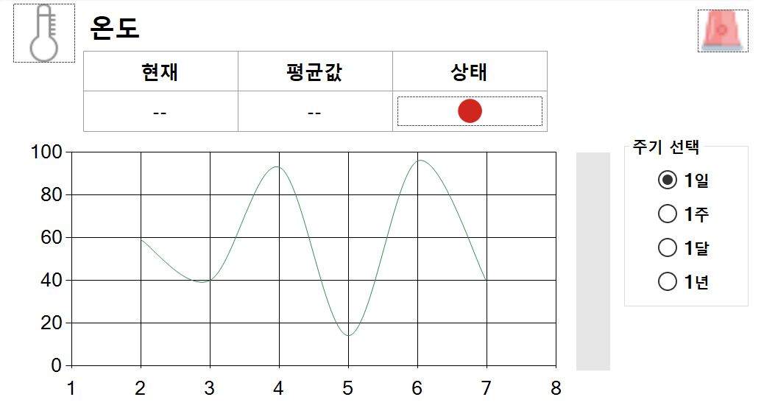



# 상세 내용
DETAIL
- 평소상태 아이콘
- 고온, 과습 상태 아이콘
- 저온, 건조 상태 아이콘
온습도 센서 경보 아이콘 추가
센서 주기 선택 작기 단위 삭제

Slide 6
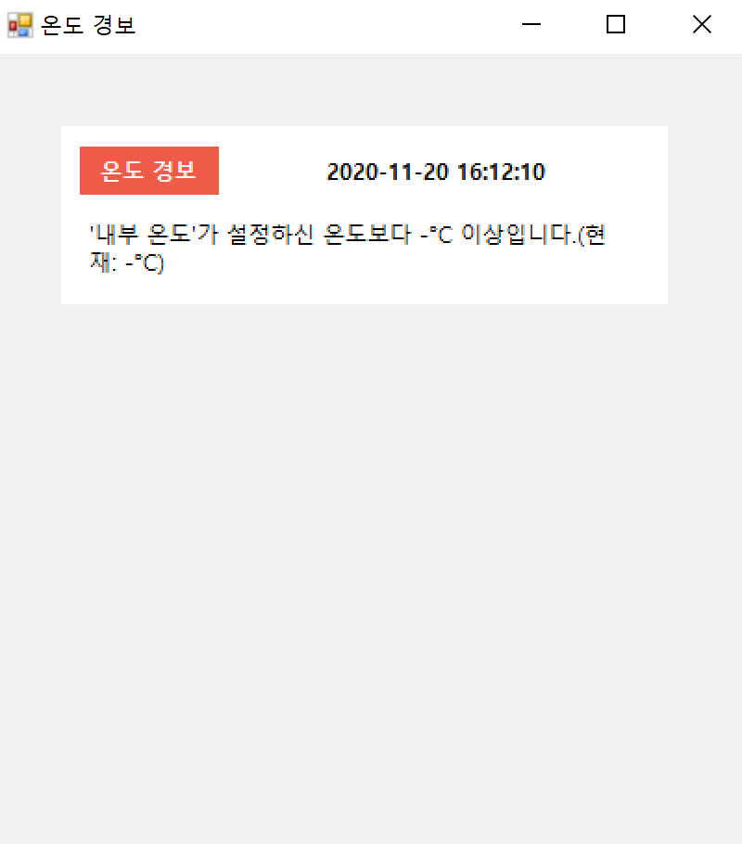
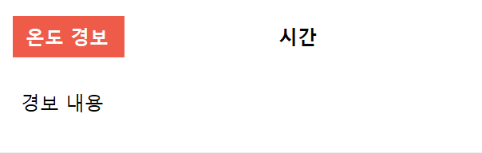
# 상세 내용
DETAIL
- 경보 발생시 알림창

Slide 7
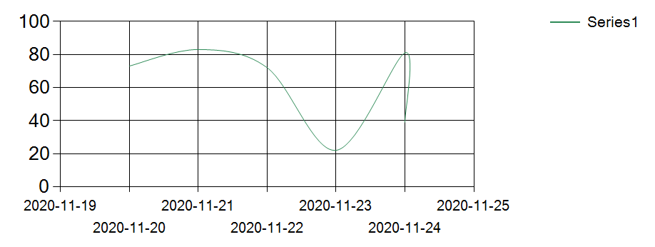
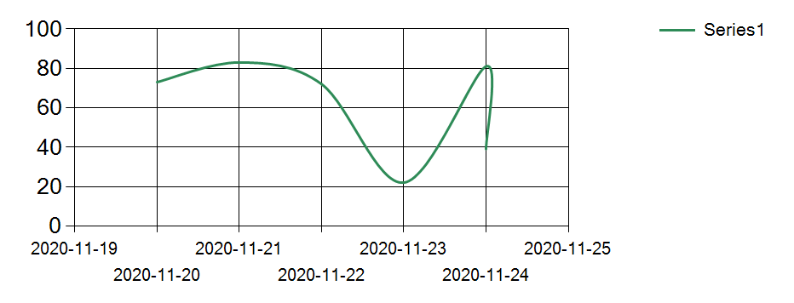
# 상세 내용
DETAIL
- 센서 그래프 굵기 조절

Slide 8
# 다음 주 계획
NEXT WEEK
PLAN
센서 값 어떻게 받아오는지 찾기
인터페이스 수정 목록 참고하여 작업

Slide 9
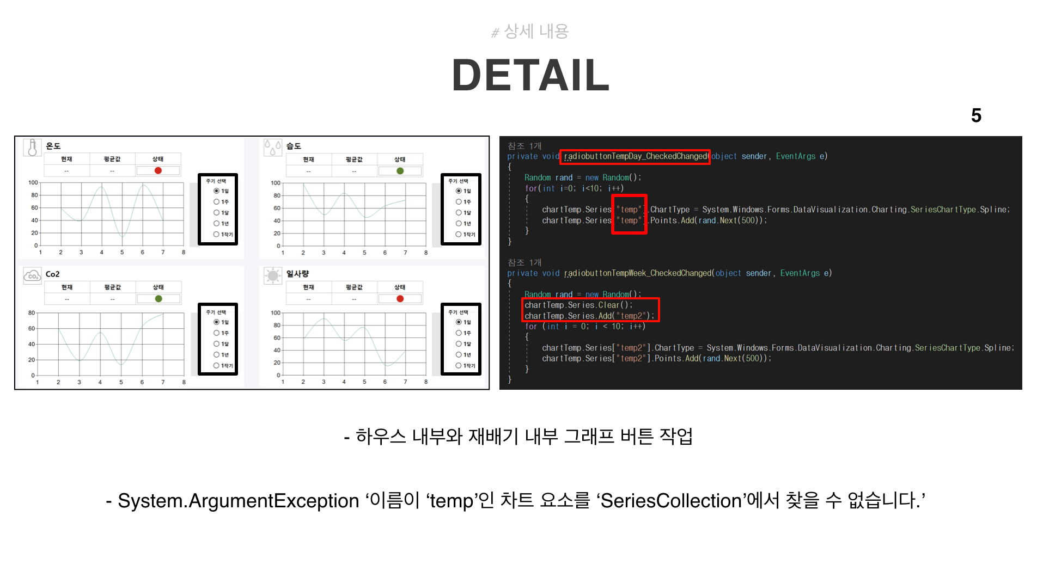
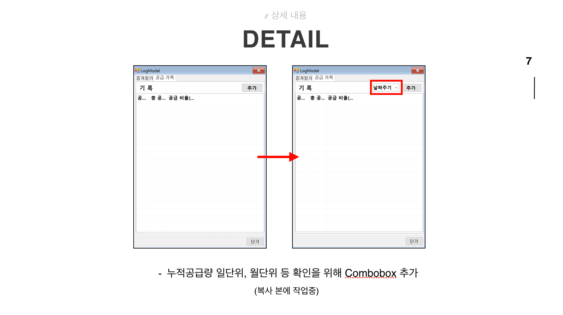
# 지난 주 발표 자료
LAST WEEK PRESENTAION

Slide 10
THANK YOU

